Slide 1



ВЪВЕЖДАНЕ И РЕДАКТИРАНЕ НА ТЕКСТ НА БЪЛГАРСКИ И НА ЧУЖД ЕЗИК.
КМИТ, 5 клас, Маврова

Slide 2
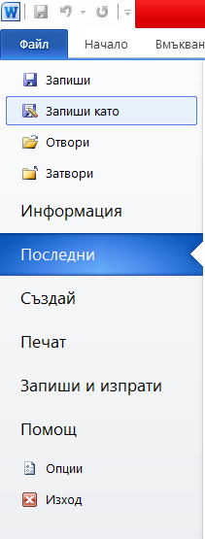
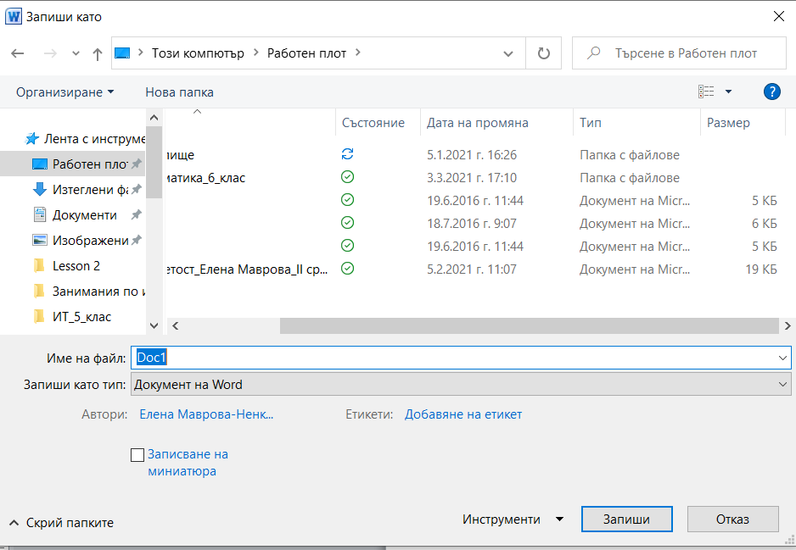
Съхраняване на текстов документ
когато задаваме ново име на файла

Slide 3
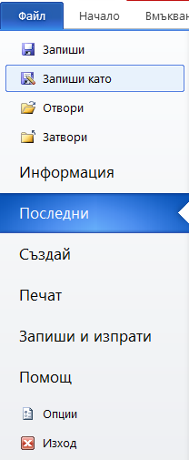
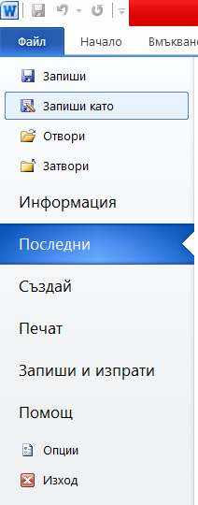
Съхраняване на текстов документ
когато съхраняваме нови промени във вече именуван файл
или

Slide 4
Упражнение
зад.4/стр.81 /от учебника/
Изтеглете файла CitiesBG.docx и го съхранете на Вашия компютър.
В него са написани имена на градове в България. При писането обаче са въведени буквите с различен регистър с малки и главни букви.
Редактирайте текста така, че всички градове да са изписани само с малки букви и първа главна.
Съхранете файла като към името на файла добавите Вашето име и класа и го споделете с учителя си.
Пример: CitiesBG-Ivan-5a

Slide 5
Упражнение
зад.5/стр.81 /от учебника/
Изтеглете файла song.docx и го съхранете на Вашия компютър.
В него има текст на песен, в който редакторът е допуснал грешка и е разменил текстове.
Поправете текста.
Въведете припева, който е пропуснат и го копирайте на всички необходими места.
Съхранете файла като към името на файла добавите Вашето име и класа и го споделете с учителя си.
Пример: song-Ivan-5a

Slide 6
Упражнение
зад.3/стр.82 /от учебника/
Изтеглете файла riddle.docx и го съхранете на Вашия компютър.
Редактирайте го.
На следващия ред на всяка гатанка напишете как би звучала на книжовен български език.
Съхранете файла като към името на файла добавите Вашето име и класа и го споделете с учителя си.
Пример: riddle-Ivan-5a

Slide 7
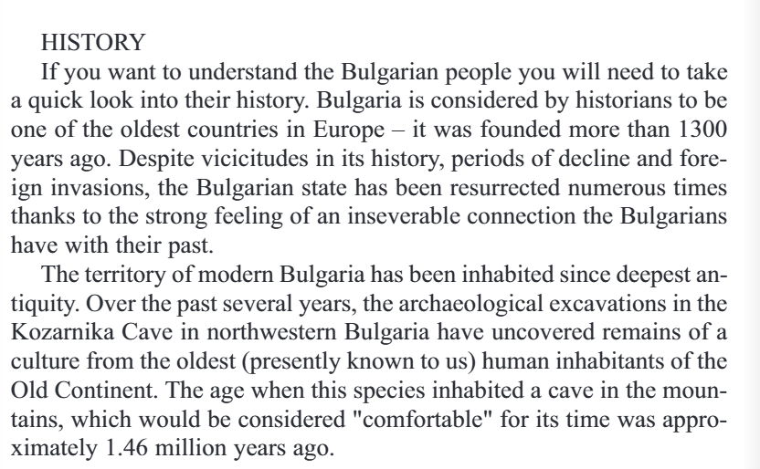
Упражнение
Въведете текста.
Съхранете файла като към името на файла добавите Вашето име и класа и го споделете с учителя си.
Пример: history-Ivan-5a

